Slide 1
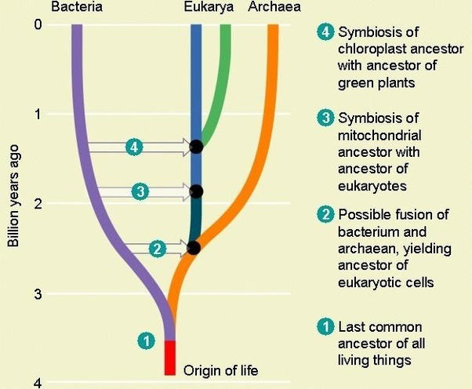
Лекция 4, задание 1.
Задание 1. Проверить гипотезу о происхождении митохондрий
Гипотеза: митохондрии произошли в результате симбиоза общего предка всех эукариот и предка каких-то бактерий
Рис.1. Та же гипотеза – на картинке.
Нас интересует стрелка 3. Учтите, что ветвь бактерий в том месте, где отходит стрелка 3б уже разделилась на несколько ветвей, давших в наше время крупные таксоны бактерий. Стрелка 3 отходит от одной какой-то ветви.
Некоторые ожидаемые следствия из такого хода событий приведены на след. слайде.
На 3м слайде приведены некоторые причины, по которым следствия могут выполняться не идеально - при том, что гипотеза остается верной.

Slide 2
Ожидаемые следствия гипотезы (см. Рис. 1)
Возьмем белок человека (или любого другого эукариотического организма), ген которого закодирован в митохондриях. Можно ждать, что
Его гомологи найдутся:
в митохондриях эукариот
в бактериях из того таксона, предок которого когда-то дал начало митохондриям
Филогения митохондриальных гомологов будет совпадать с филогенией эукариот
Митохондриальные гомологи будут ближе к выбранному белку, чем к бактериальным гомологам
Все гомологи среди эукариот будут закодированы в митохондриях!
У архей не найдется гомологов выбранного нами белка
Все гомологи у бактерий будут сосредоточены в одном таксоне бактерий; в других таксонах их не будет (высшие таксоны бактерий называются отделами – phyla, см. https://en.wikipedia.org/wiki/Bacterial_phyla)
В задании предлагается 1) предсказать таксон из 6. 2) Проверить 3. 3) Проверить 4.
Для всех утверждений возможны исключения ☹ - это биология. Причины см. на след. слайде

Slide 3
Некоторые причины исключений из следствий даже если гипотеза верна
Пункты соотв. пунктам на пред. слайде
Белок быстро эволюционировал и его предок у бактерий не находится поиском по сходству
У некоторых эукариот ген из МТ ДНК перенесен в хромосому основного генома (известное явление)
Реконструкция филогении только по одному белку ненадежна, может давать ошибки (хотя некоторые МТ белки входят в «джентльменский набор» белков для реконструкции филогении у специалистов по эволюции)
Мне кажется довольно надежным утверждением, т.к. расстояние по дереву от белка до предковой бактерии и от неё до современных бактерий больше, чем до того же белка в современных эукариотах. Хотя от технических ошибок никто не застрахован.
См. выше 1.2. Нельзя исключить и того, что гомолог существовал у общего предка бактерий, архей и эукариот. Он мог сохраниться в основном геноме – хромосомах эукариот и в бактериях. Но во время захвата митохондрии он уже будет отличаться от своего гомолога в хромосоме. Поэтому если в организме есть гомолог, закодированный в хромосоме и митохондриальный гомолог, то митохондриальный гомолог будет иметь большее сходство с выбранным белком, чем хромосомный гомолог. Сходство гомологов в первом приближении определяется длиной пути между гомологами по дереву.
Между археями и бактериями наблюдается т.н. горизонтальный перенос генов – если микрорганизмы живут в одном месте, то они могут захватывать участки ДНК из других микроорганизмов, даже из другого царства
См. 5. Внутри бактерий горизонтальный перенос генов – частое явление, более частое, чем между бактериями и археями
ДЛЯ ВСЕХ ПУНКТОВ – возможно влияние технических ошибок при секвенировании геномов, поиске генов в них и др.

Slide 4
